Slide 1
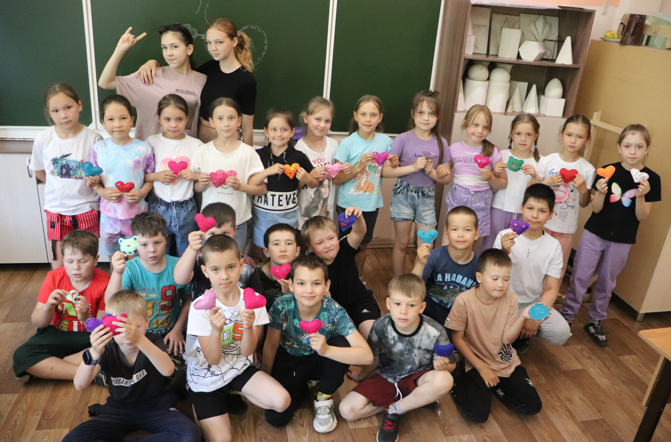
МБОУ «Моргаушская СОШ»

Slide 2
Раскинем над миром счастья шатер. Вместе с тобою мы сможем все! Поможем природу восстановить, Покажем ребенку, как правильно жить. Научим детей мы играть, рисовать, Покажем, как правильно надо писать.
Ты – волонтер и Я – волонтер! Раскроем над миром дружбы шатер! Поможем медбрату больного лечить, Покажем ребятам, как надо любить Друзей и родных, свой край и страну, Весь мир, а не только гордыню свою! Научим мы старших всегда уважать И добрым словом их слух ублажать.
Я – волонтер и Ты – волонтер! Раскроем над миром мы света шатер! Вместе наполним мы радостью дом! За руку крепко ребенка возьмем, В беде и невзгодах не подведем! Ведь Ты – волонтер и Я – волонтер! Любое несчастье переживем! Должны мы лишь в мир этот радость нести, И в трудной дороге не подвести!
Дарить добро и радость людям
Наш девиз:

Slide 3
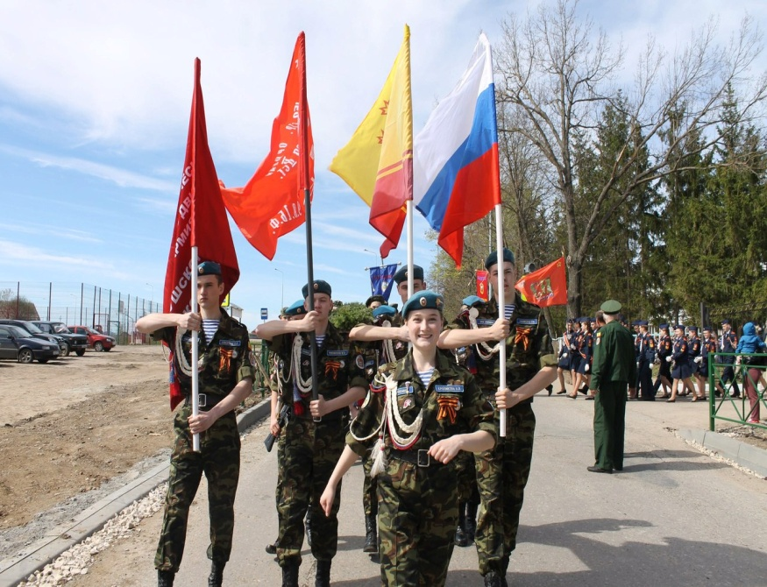
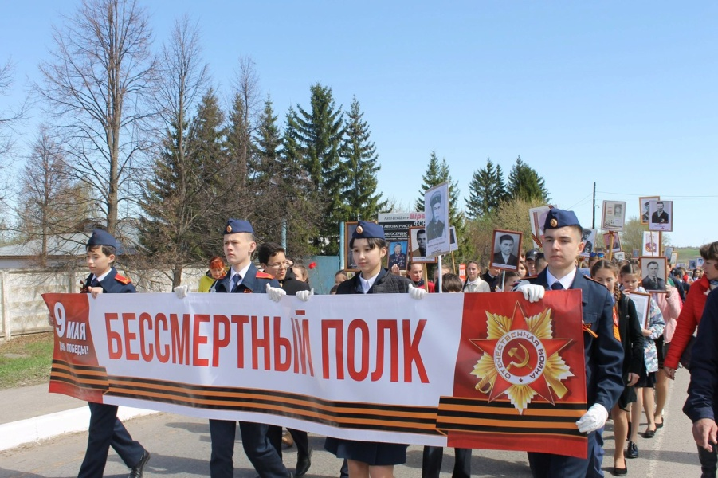
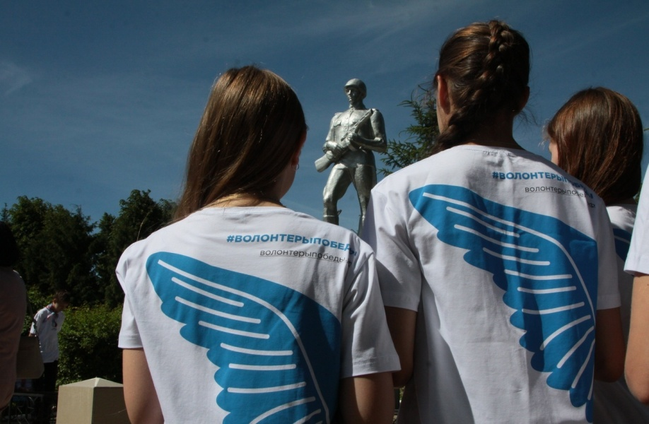
Наши добрые дела
Добровольческая деятельность, отряда направленная на патриотическое
воспитание и сохранение исторической памяти:
Благоустройство приснопамятных мест и воинских захоронений,
помощь ветеранам войны и труженикам тыла,
участие в организации Всероссийских акций и праздничных мероприятий, посвященных Дню Победы.

Slide 4
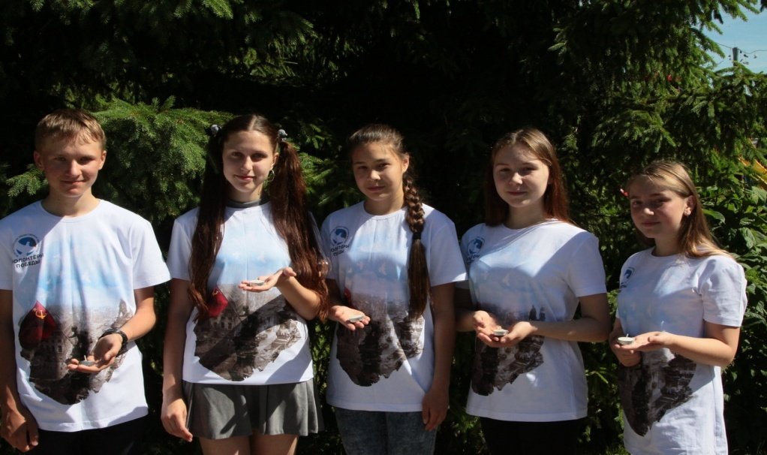
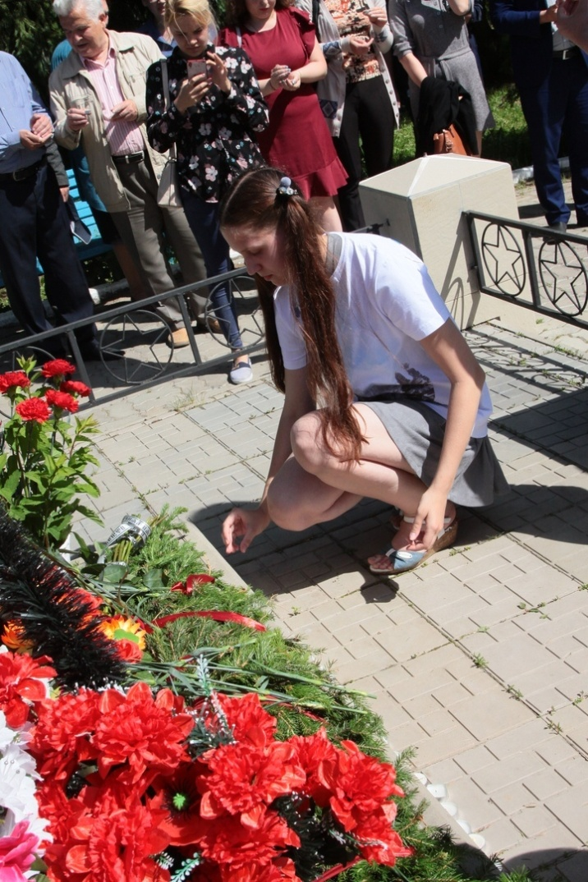
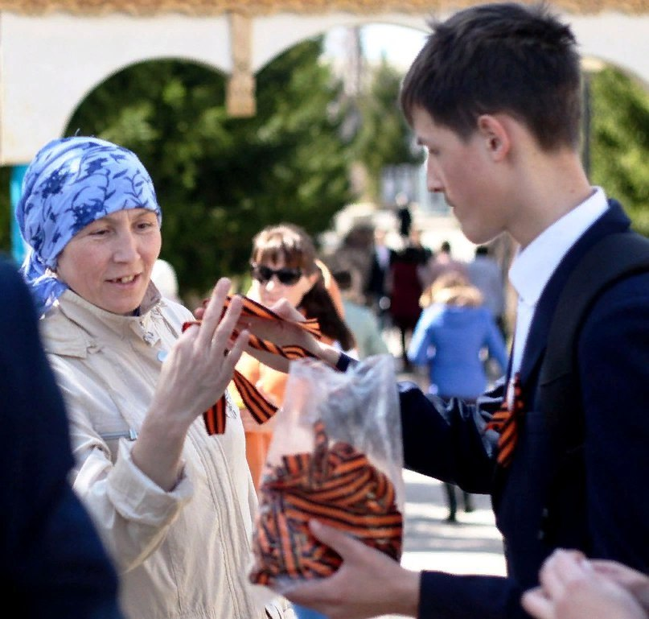
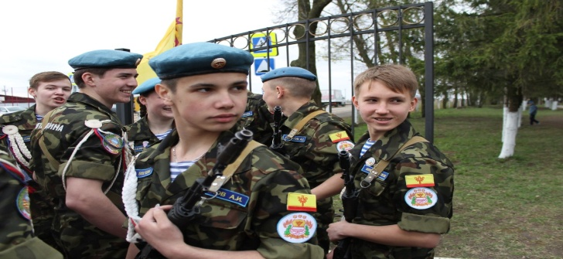
Акция «Свеча памяти»
Вахта памяти

Slide 5
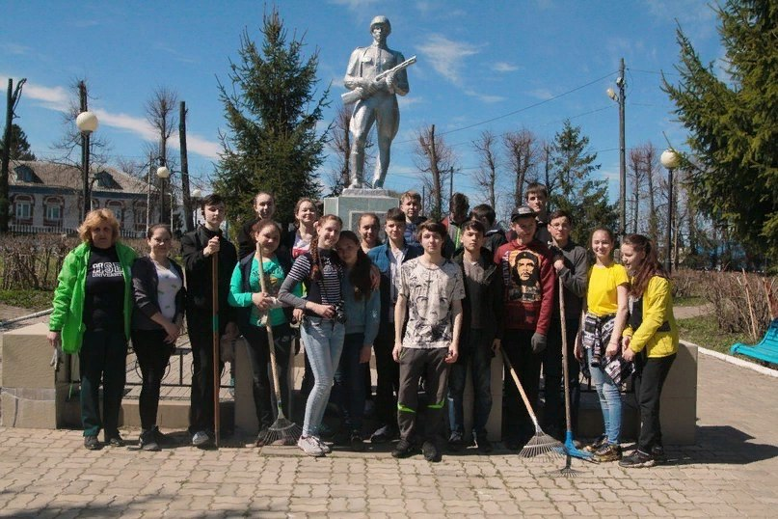
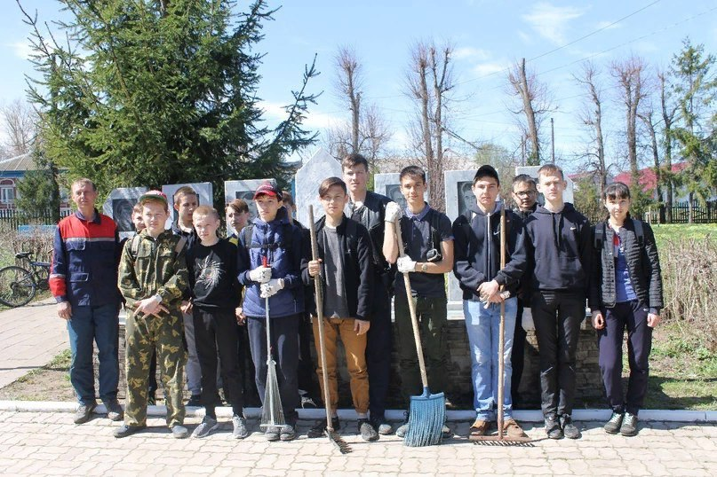
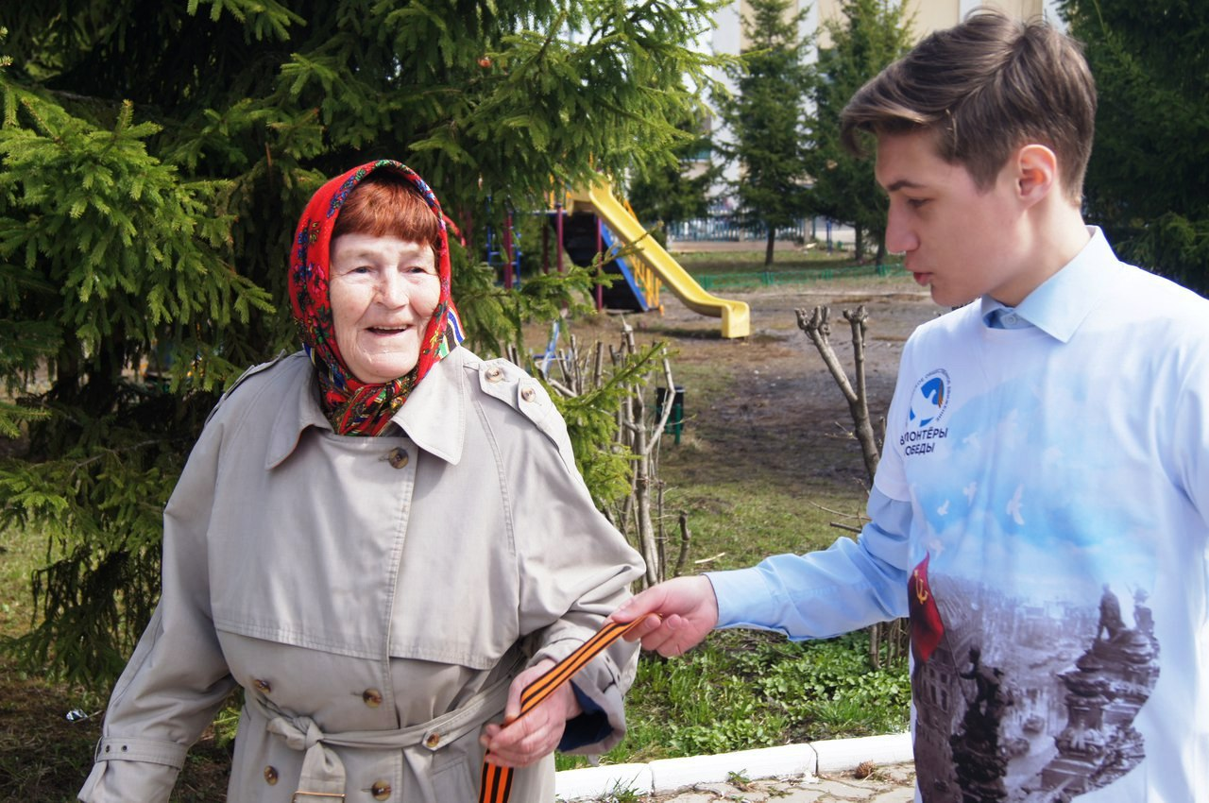
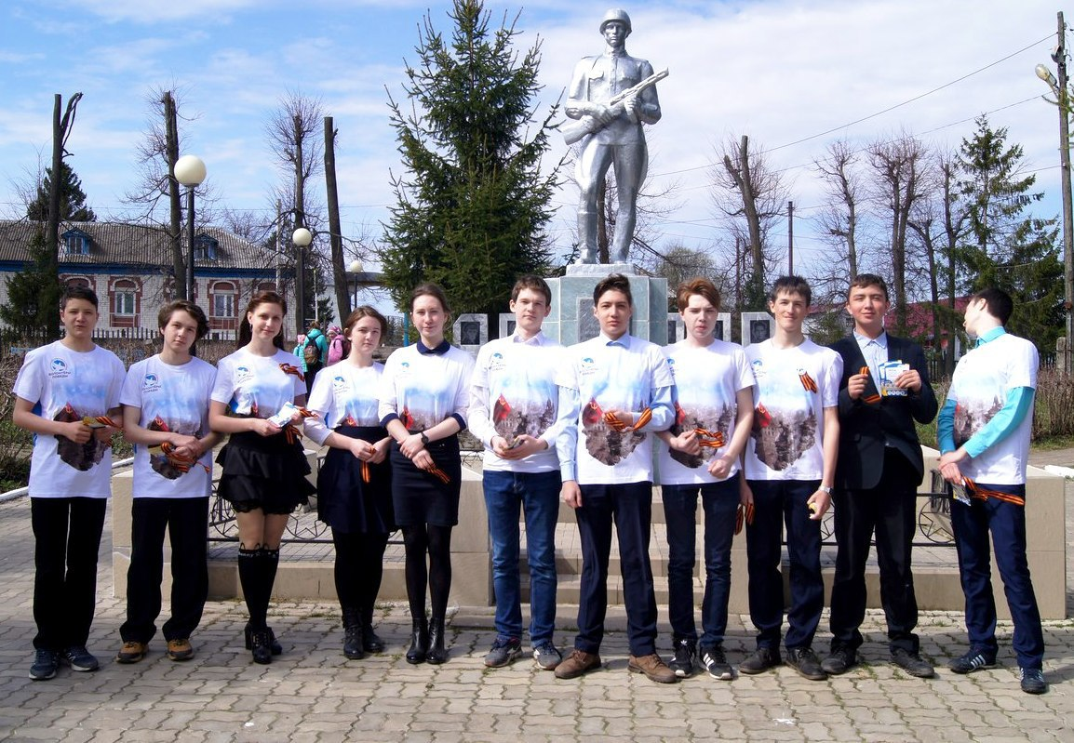
Акция по благоустройству парка Победы
Акция «Георгиевская ленточка»

Slide 6
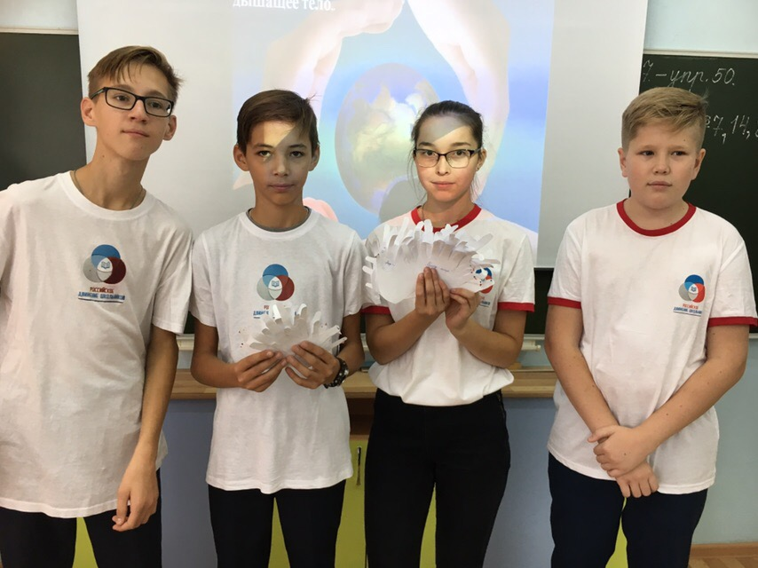
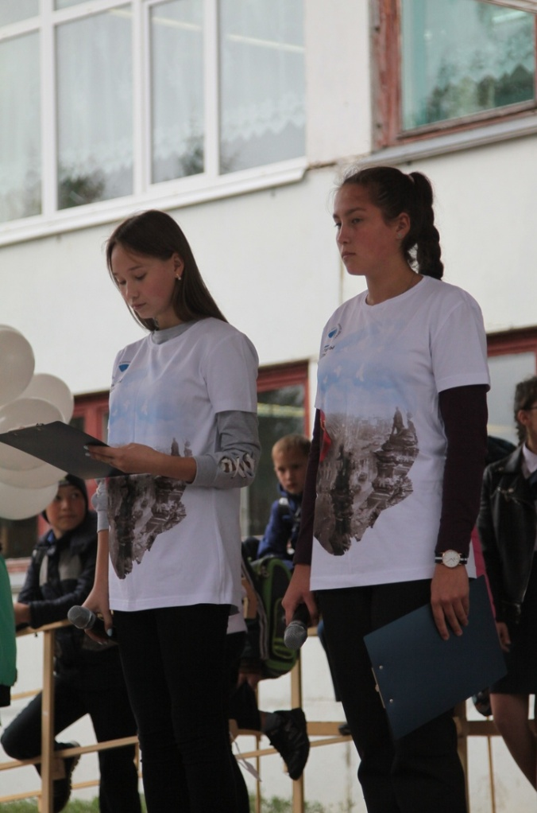
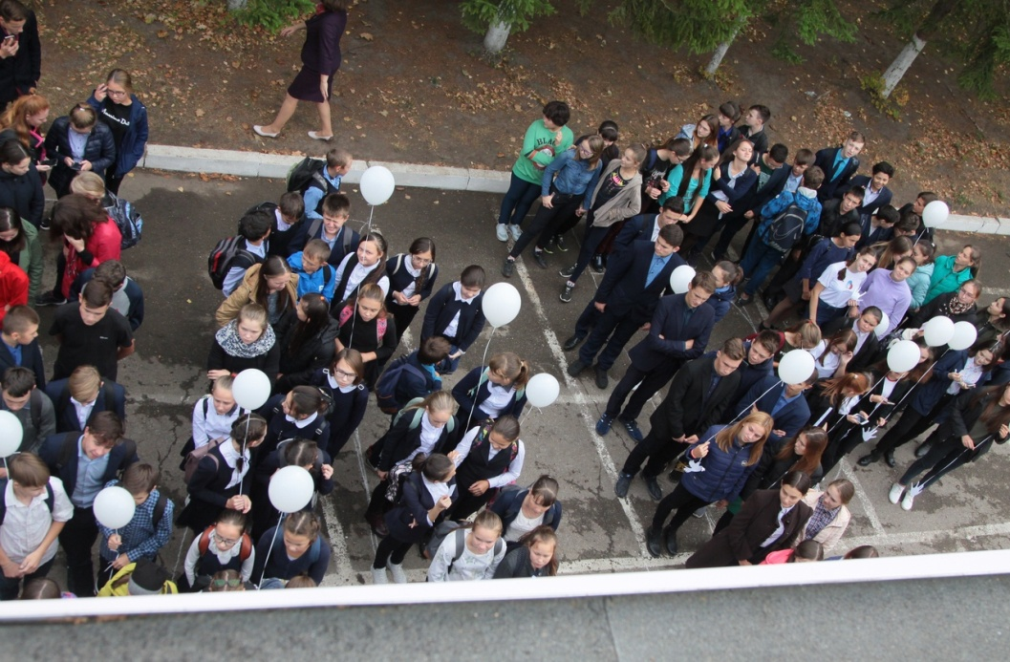
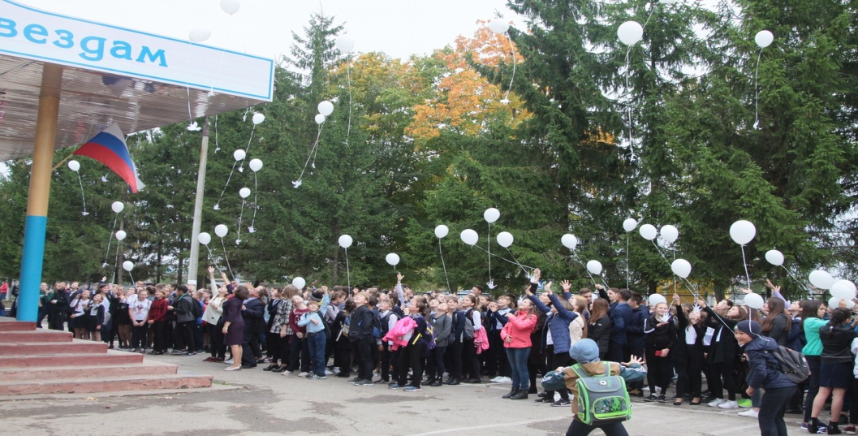
Акция
«Голубь мира»

Slide 7
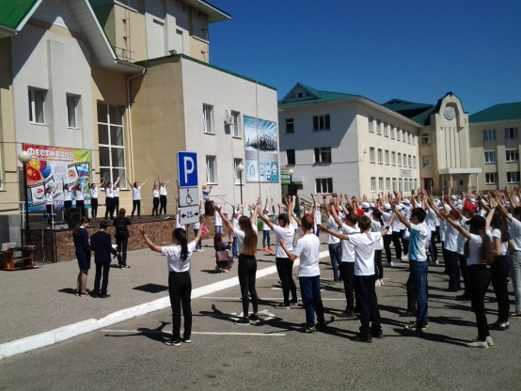
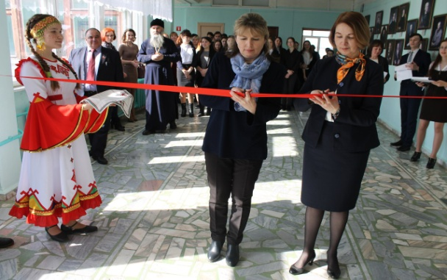
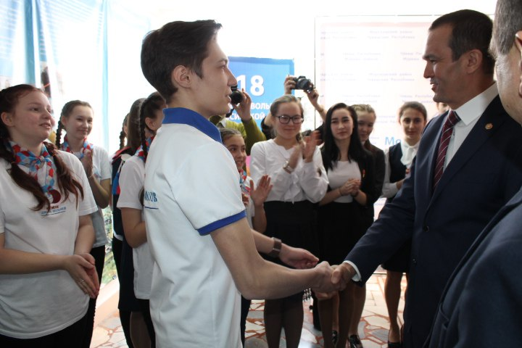
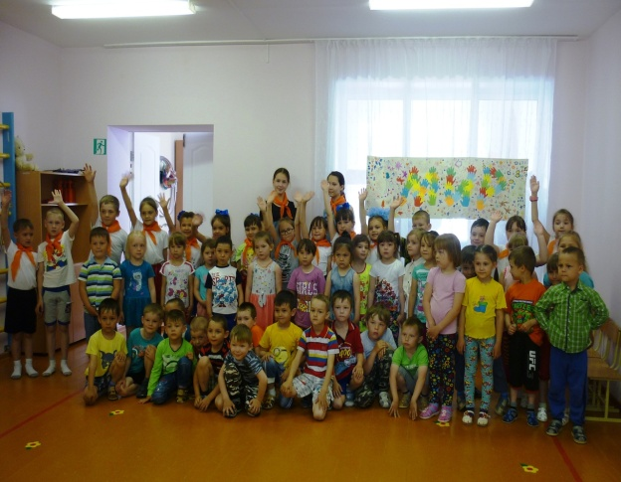
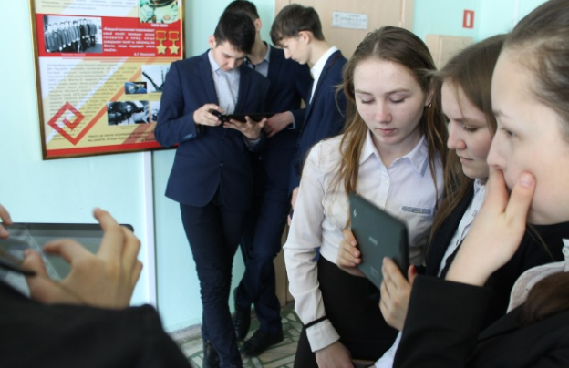
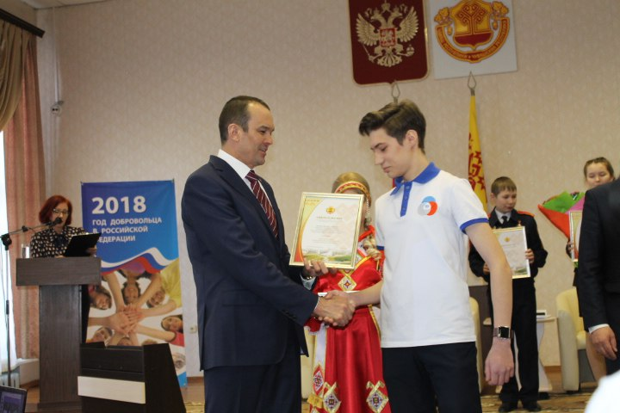
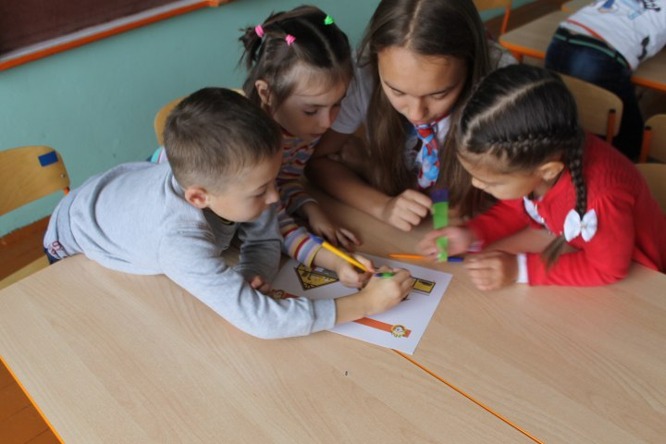
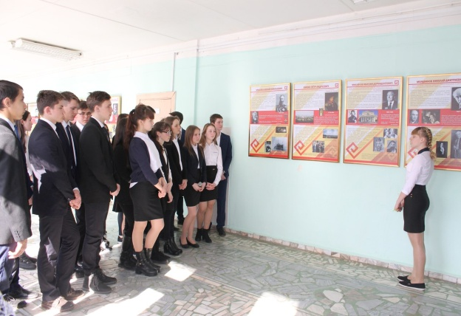
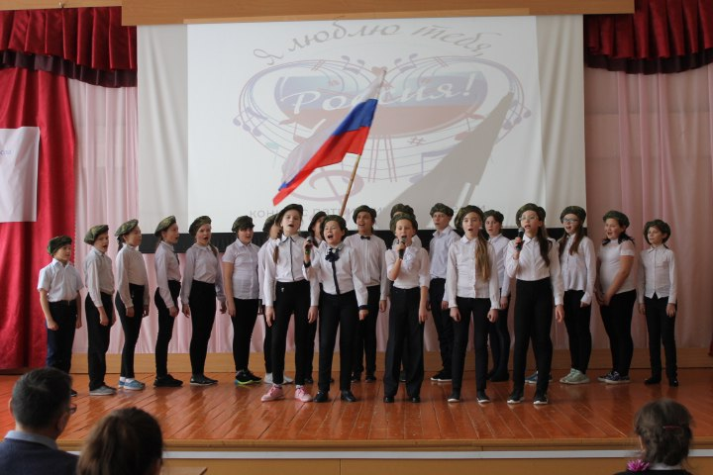
Участие волонтеров в спортивных,
образовательных, социокультурных
мероприятиях.
Изучение истории
и краеведения

Slide 8
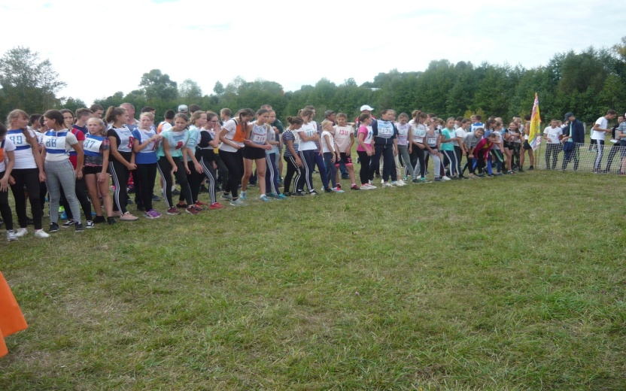
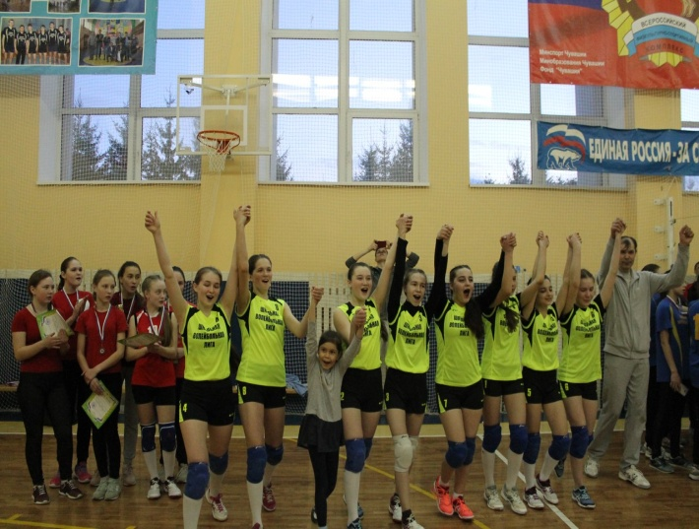
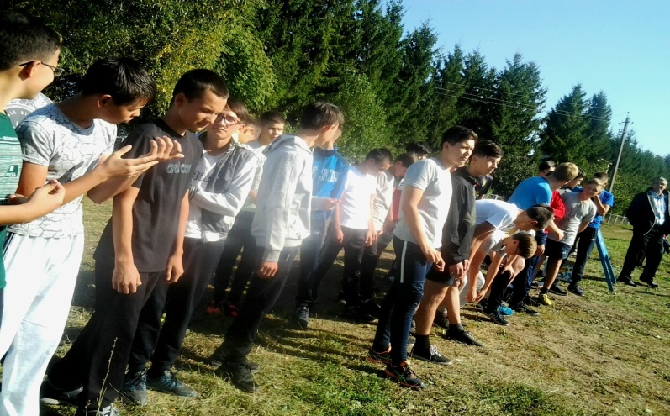
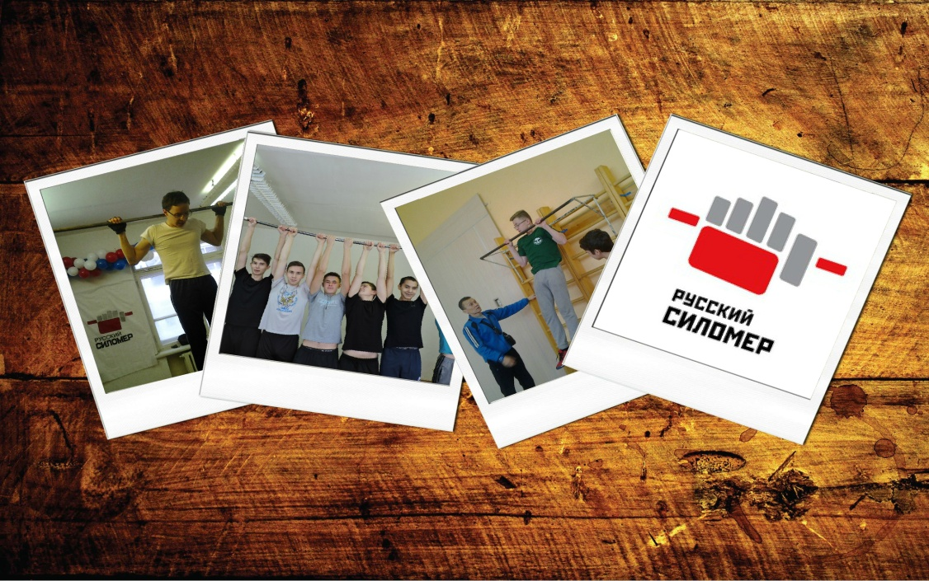
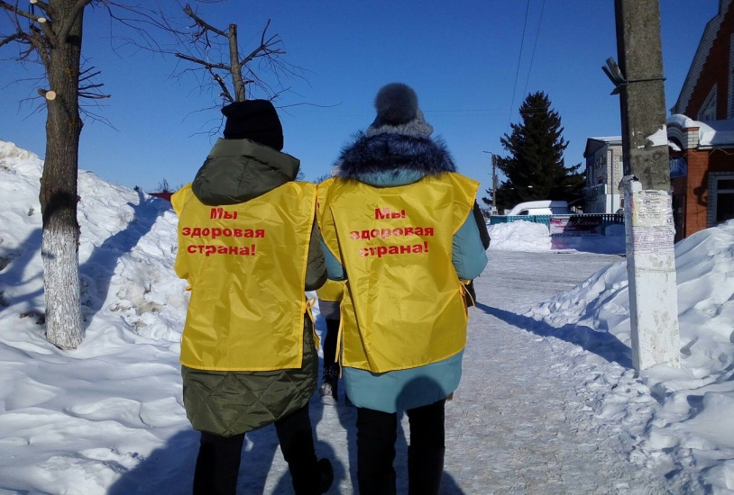
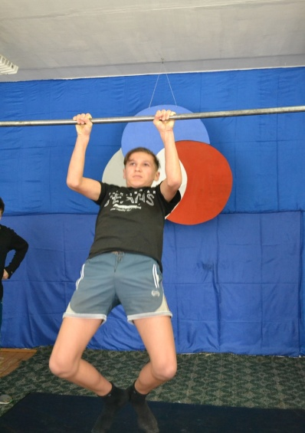
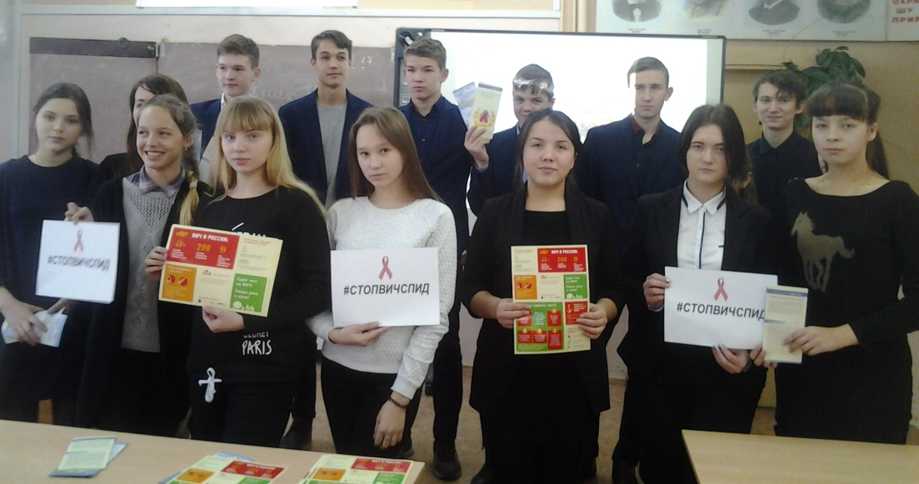
#Здоровое движение

Slide 9
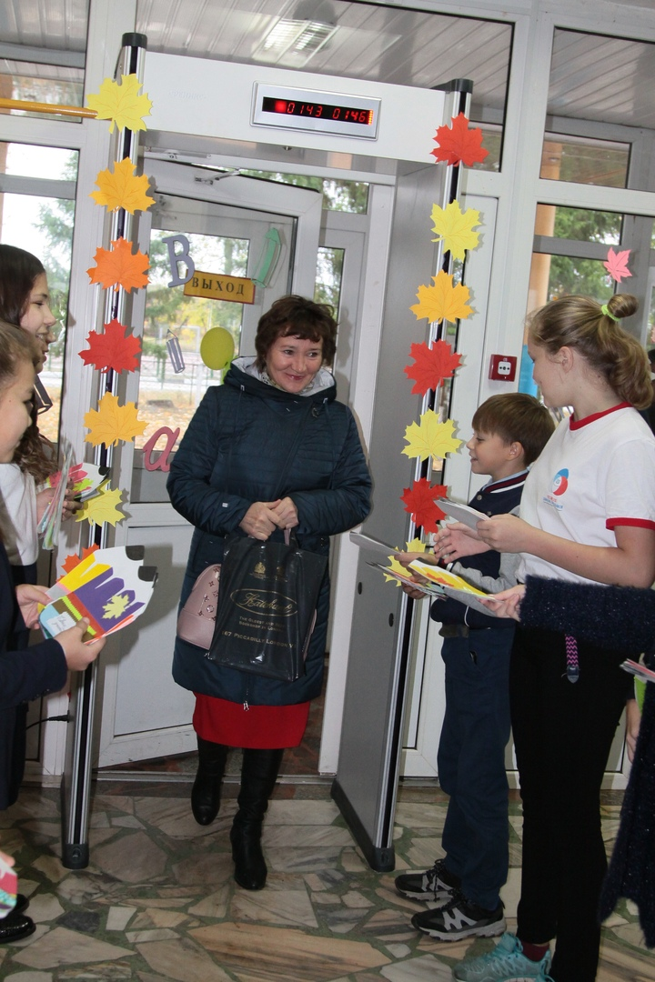
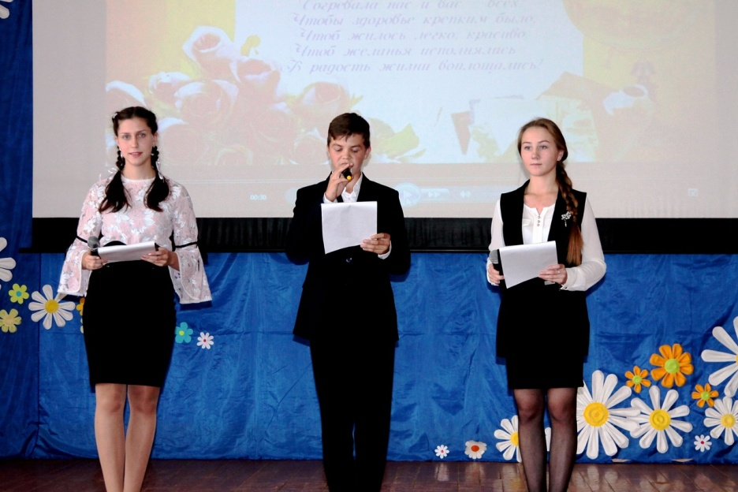
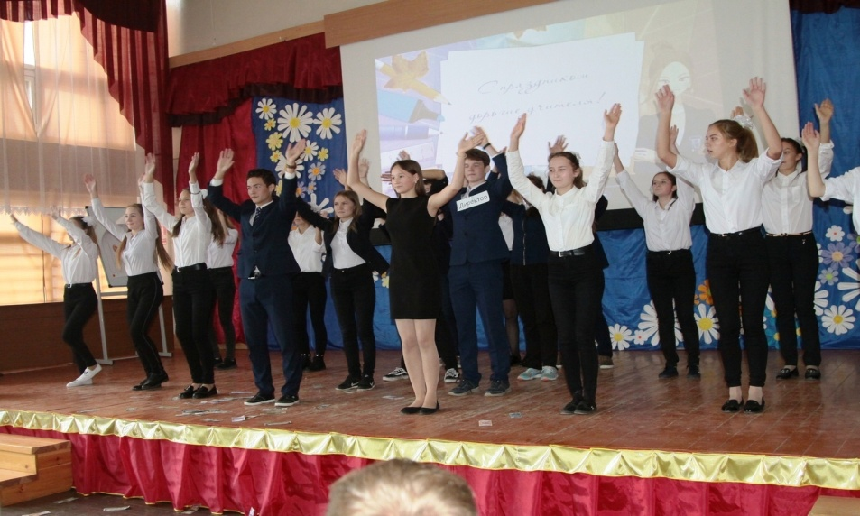
Акция «День самоуправления»

Slide 10
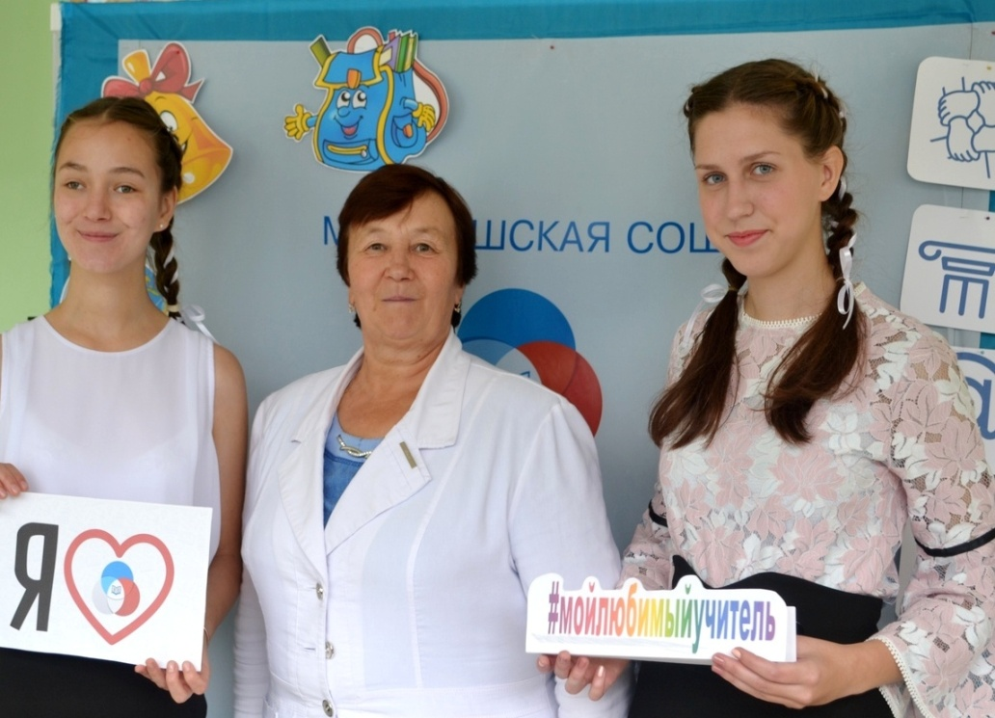
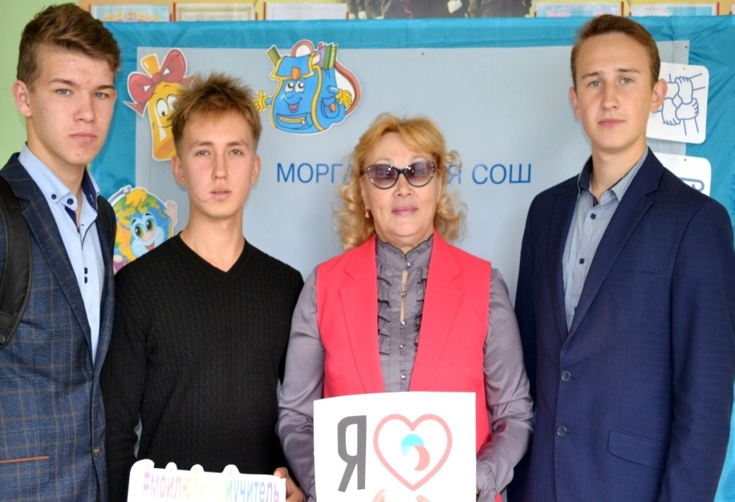
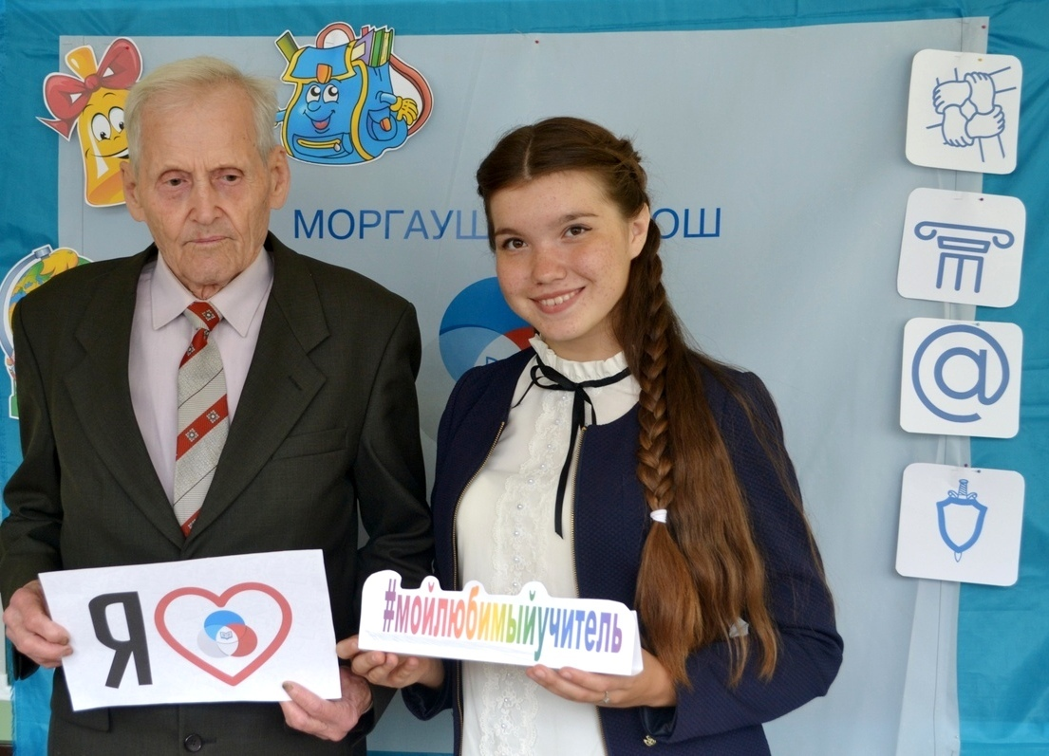
Акция №
#Любимый_учитель

Slide 11
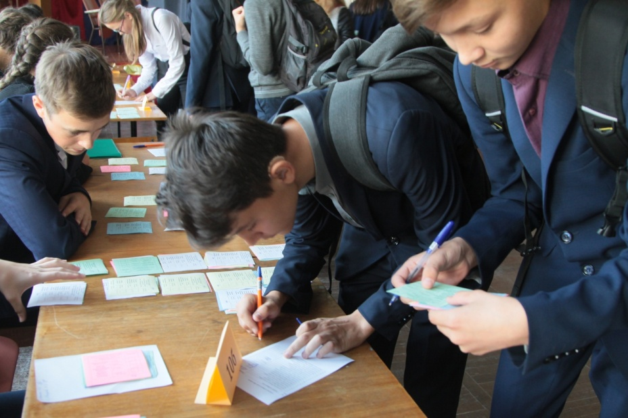
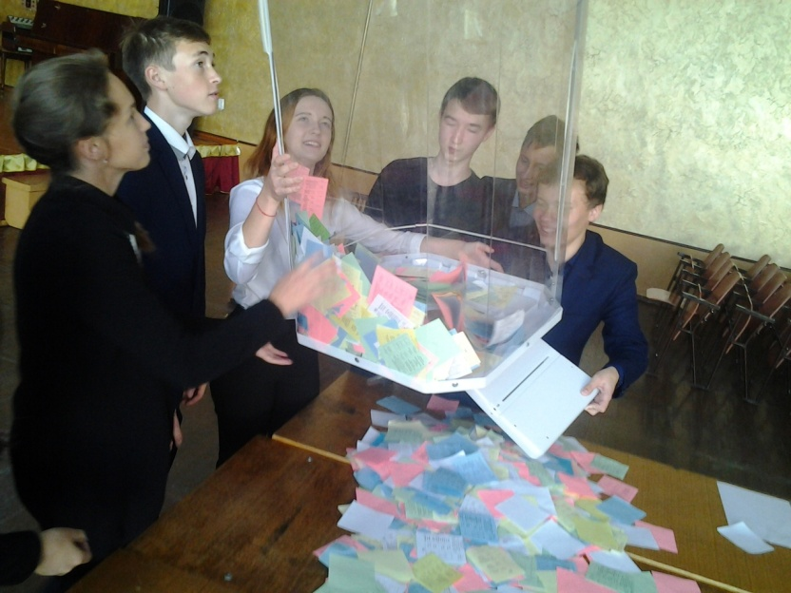
Акция «Твой выбор»

Slide 12
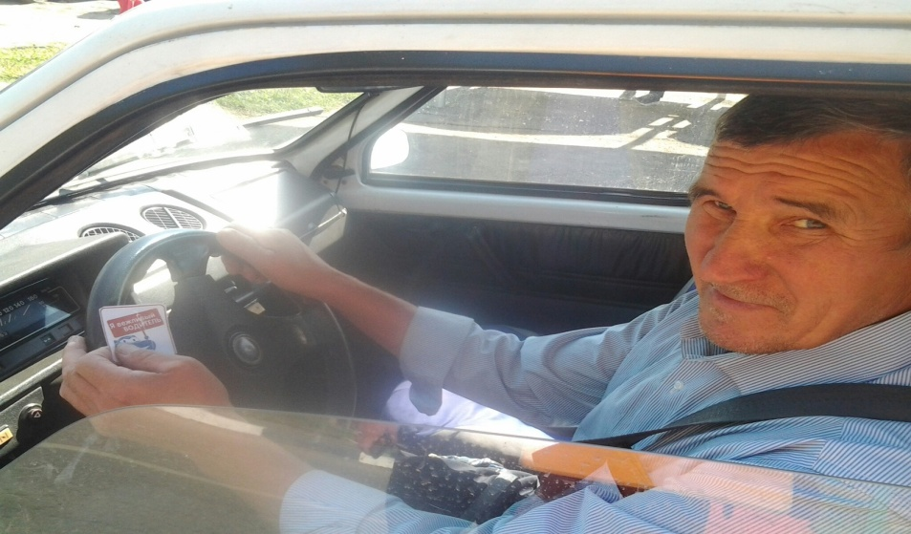
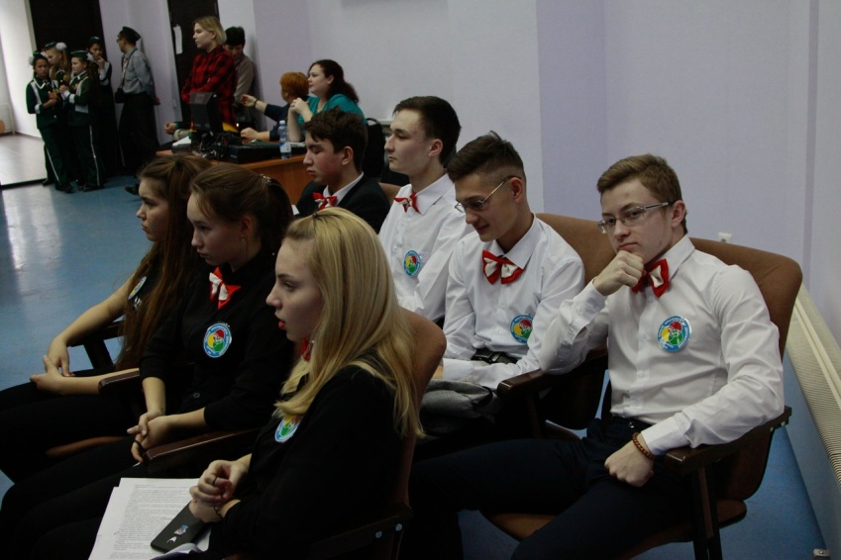
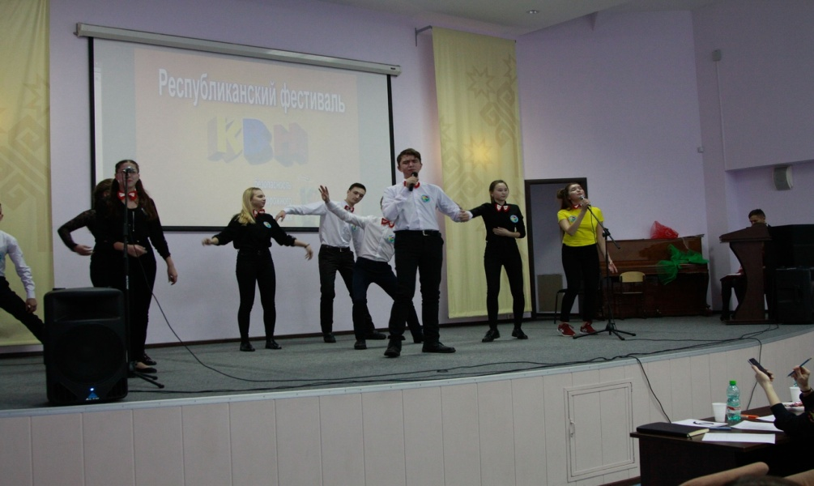
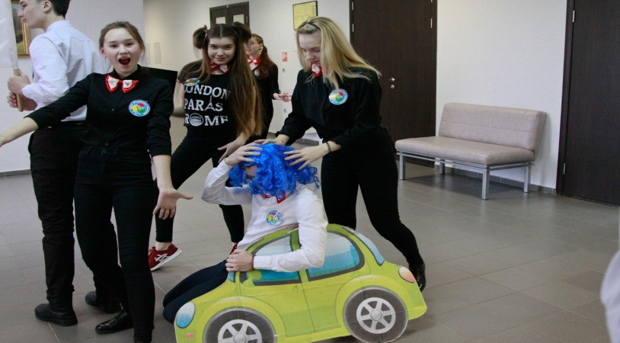
Вместе за безопасность
дорожного движения

Slide 13
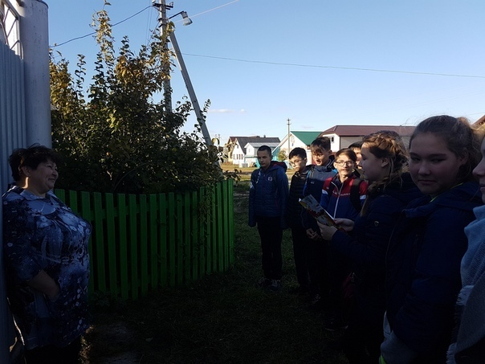
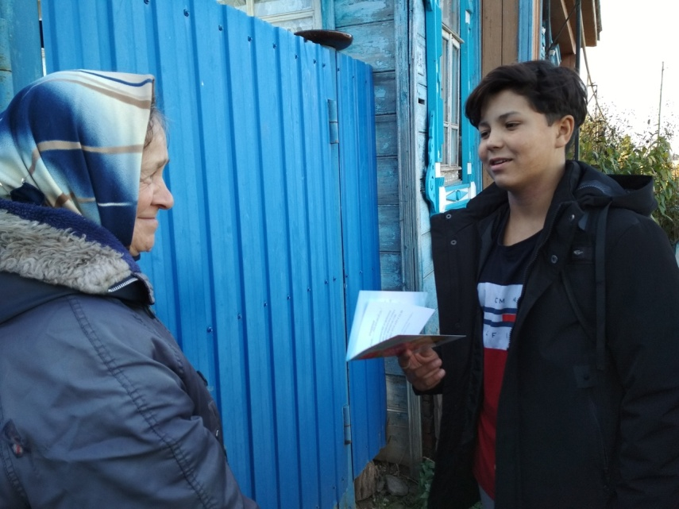
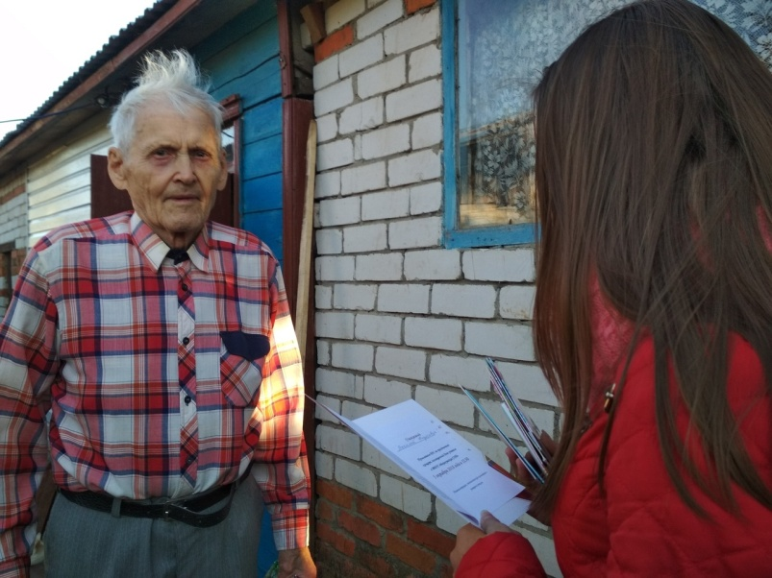
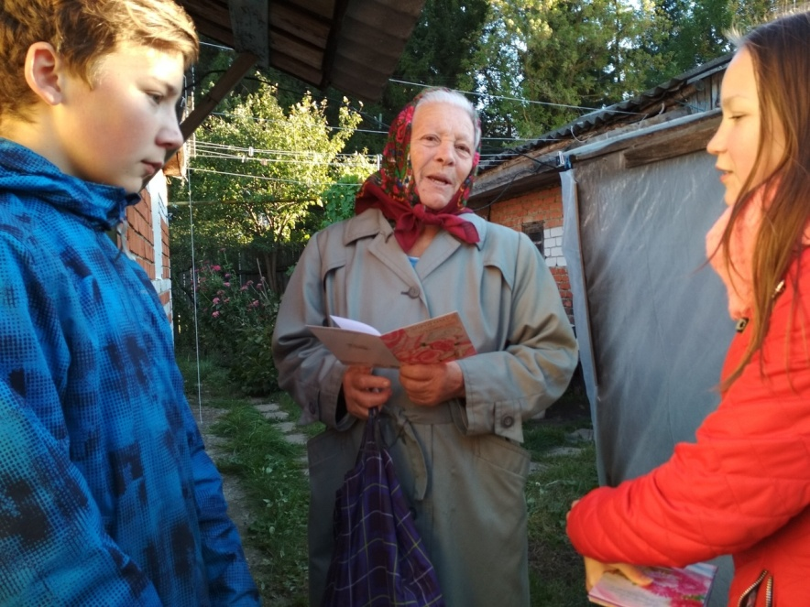
Акция «Родники добра»

Slide 14
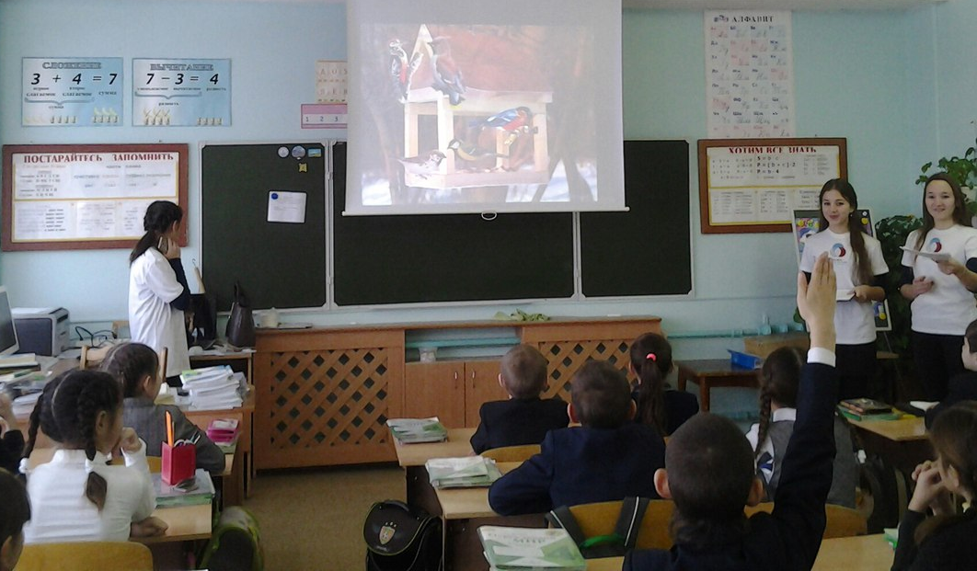
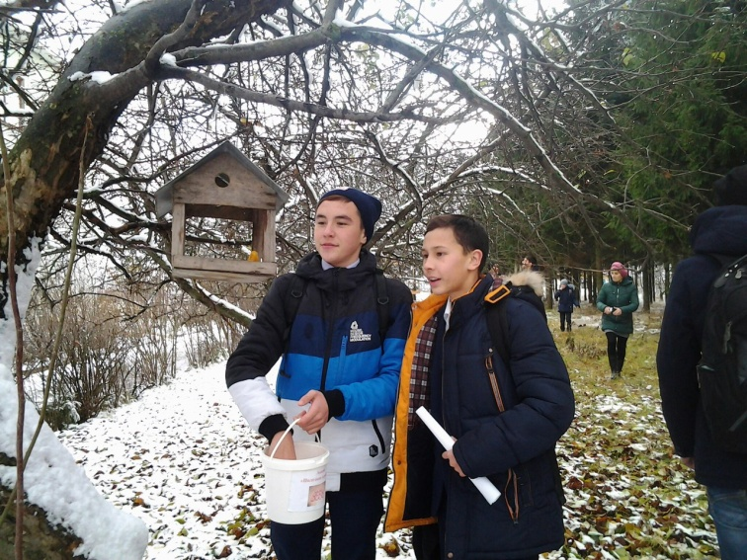
Экологическая акция«Сделано с заботой»

Slide 15
Экологические акции: «Вода и здоровье» «Зеленый мир»,«Генеральная уборка страны», «Посади дерево и сохрани его»

